Slide 1
Маркировка товаров средствами идентификации и прослеживаемости товаров
Нечаева М.В., начальник отдела экспертизы продовольственных товаров

Slide 2
Маркировка :
2
▪ маркировка пищевой продукции - информация о пищевой продукции, нанесенная в виде надписей, рисунков, знаков, символов, иных обозначений и (или) их комбинаций на потребительскую упаковку, транспортную упаковку или на иной вид носителя информации, прикрепленного к потребительской упаковке и (или) к транспортной упаковке, или помещенного в них либо прилагаемого к ним
▪ этикетка - носитель информации, на которую наносится маркировка и которая прикрепляется к потребительской упаковке и (или) транспортной упаковке, в том числе путем наклеивания
▪ листок-вкладыш - носитель информации, на который наносится маркировка и который помещается в потребительскую упаковку и (или) транспортную упаковку либо прилагается к потребительской упаковке и (или) к транспортной упаковке

Slide 3
Основные технические регламенты:
3
ТР ТС 021/2011 «О безопасности пищевой продукции»
ТР ТС 022/2011 «Пищевая продукция в части ее маркировки»
ТР ТС 029/2012 «Требования к безопасности пищевых добавок ароматизаторов и технологических вспомогательных средств»
ТР ТС 005/2011 «О безопасности упаковки»

Slide 4
Изменения в ТР ТС 022/2011:
4
знак ГМО
критерий легко читаемости и понятности
требования к расположению придуманного названия
текстовое описание в маркировке

Slide 5
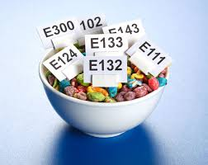
Проект изменения No 2 в ТР ТС 029/2012
5
•Изменены термины и дополнен терминологический аппарат
•Дополнены требования к ароматизаторам, технологически вспомогательным средствам, ферментным препаратам
•Уточнены требования к маркировке пищевых добавок, оценке их соответствия
•Изменены гигиенические нормативы
применения пищевых добавок

Slide 6
Проект изменения No1 в ТР ТС 021/2011
6
•Исключено приложение 5, требования перенесены с корректировками в текст регламента
•Скорректированы показатели безопасности мукомольно-крупяных и хлебобулочных изделий
•Скорректирована норма по левомицетину (0,0003), «раскрыта» тетрациклиновая группа (тетрациклин, окситетрациклин, хлортетрациклин)
•Актуализирован перечень запрещённых растений

Slide 7
Проект изменения Перечней стандартов к ТР ТС 034/2013
7
• Одновременно с актуализацией стандартов внесены МУК, МВИ
• Определен перечень названий защищенных п. 107 регламента
Принят ГОСТ 23670-2019«Изделия колбасные
вареные мясные. Технические условия»
(отменяет ГОСТ Р 52196-2011 и ГОСТ Р 52196-2017)

Slide 8
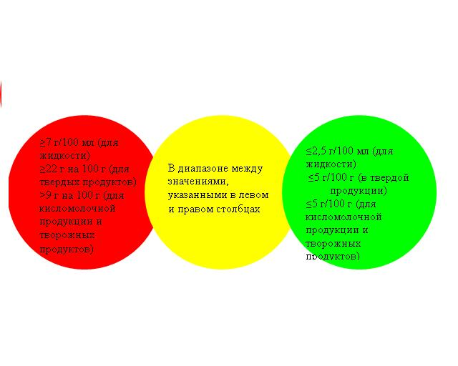
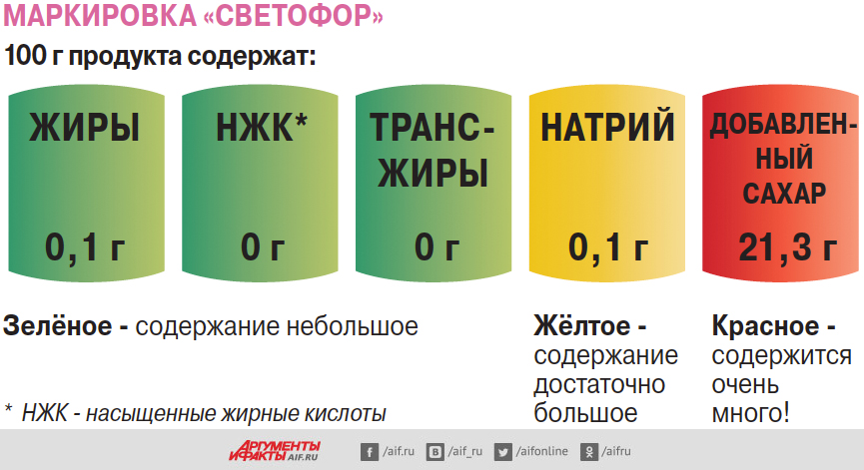
Цветовая индикация на маркировке пищевой продукции (МР 2.3.0122-18)
8
- с 2018г. применяется на добровольной основе

Slide 9
Изменение в КоАП
Добавлена ст. 14.43.2 «Нарушение изготовителем, исполнителем (лицом, выполняющим функции иностранного изготовителя) требований технических регламентов, предъявляемых к пищевой продукции»
•Должностные лица –15-25 тыс.руб.
•Юр. лица –50-300 тыс. руб.
Действия повлекшие причинение вреда жизни и здоровью....:
•Должностные лица –50-100 тыс.руб.
•Юр. лица –200-400 тыс. руб. с конфискацией предметов правонарушения или приостановление деятельности до 90 сут.
Повторное нарушение ч.1:
•Должностные лица –75-125 тыс.руб.
•Юр. лица –700 тыс-1 млн. руб., с конфискацией предметов или приостановление деятельности до 90 сут.
Повторное нарушение ч.2:
•Должностные лица –100-150 тысруб. с конфискацией предметов административного правонарушения и оборудования или иных предметов, использованных для производства пищевой продукции, или без таковой
•Юр. лица –800 тыс-1 млн. руб.
9

Slide 10
Единая информационная система маркировки товаров
10
Маркировка — это нанесение на упаковку товара уникальных идентификаторов
Федеральный закон от 31.12.2017 № 488-ФЗ вступил в силу 1 января 2019 года
Федеральный закон от 31.12.2017 № 487-ФЗ вступил в силу 1 января 2019 года
Распоряжение Правительства РФ от 28 апреля 2018 № 792-р - утвержден перечень товаров, подлежащих обязательной маркировке
Добровольной основе:
Постановление № 1433 от 27 ноября 2017 года - маркировка табачных изделий
Постановление № 62 от 24 января 2017 года - лекарственных препаратов
Постановление № 620 от 30 мая 2018 года - обувь

Slide 11
Единая информационная система маркировки товаров
11
Обязательная маркировка:
- Постановление № 224 от 28 февраля 2019 года - табачная продукция с 01.03.2019 (утверждены правила маркировки табачной продукции средствами идентификации и особенности внедрения государственной информационной системы мониторинга за оборотом товаров)
-Постановление №792-р от 28 апреля 2018 года - обувь с 01.07.2019г.
-Постановление № 1557 от 14 декабря 2018 года - лекарственные препараты из перечня высокозатратных нозологий с 01.10.2019г.
-Постановление № 62 от 24 января 2017 года - лекарственные препараты с 01.01.2020г.
Распоряжением Правительства Российской Федерации от 03.04.2019 № 620-р - назначен оператор государственной информационной системы мониторинга за оборотом товаров, подлежащих обязательной маркировке назначен Оператор-ЦРПТ
Постановлением Правительства Российской Федерации от 14 марта 2019 года № 270 - с 1 июня 2019 года информационная система маркировки меховых изделий перейдет в единую систему маркировки и прослеживания товаров.

Slide 12
ПОЛЕЗНЫЕ ССЫЛКИ
12
• сайт Центра развития перспективных технологий – Оператора Единой национальной системы цифровой маркировки и прослеживаемости товаров https://crpt.ru/
сайт Национальной системы цифровой маркировки https://ЧестныйЗНАК.рф
подробная информация о ходе экспериментов по маркировке товаров представлена в разделе «Бизнесу» по ссылке https://ЧестныйЗНАК.рф/business/
расписание и видеоархив с открытыми лекциями и вебинарами для бизнеса по внедрению обязательной маркировки по ссылке https://Лекции.ЧестныйЗНАК.рф/
служба поддержки участников экспериментов по маркировке товаров https://support.crpt.ru

